Slide 1
SVM (Suport Vector Machine)
Nielsen Castelo Damasceno

Slide 2
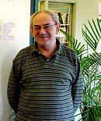
SVM
Proposto em 79 por Vladimir Vapnik
Um dos mais importantes acontecimentos na área de reconhecimento de padrões nos últimos 15 anos.
Tem sido largamente utilizado com sucesso para resolver diferentes problemas.

Slide 3
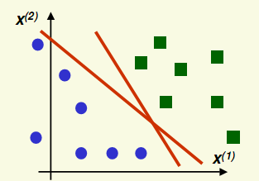
SVM - Introdução
Como vimos anteriormente, o perceptron é capaz de construir uma fronteira se os dados forem linearmente separáveis.
A
B
Mas qual a fronteira que deve ser escolhida??

Slide 4
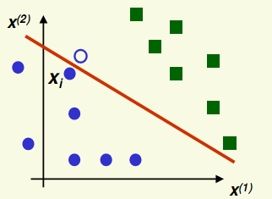
Suponha que a fronteira escolhida é a A.
Como ela está bem próxima da classe azul, seu poder de generalização é baixo
Note que um novo elemento (dados não usados no treimamento), bem próximo de um azul será classificado erroneamente.

Slide 5
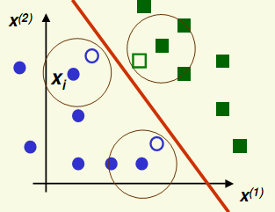
Escolhendo a fronteira B, podemos notar que o poder de generalização é bem melhor.
Novos dados são corretamente classificados, pois temos uma fronteira mais distante dos dados de treinamento.

Slide 6
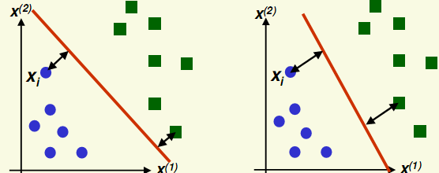
Maximização da Margem
O conceito por traz do SVM é a maximização da margem, ou seja, maximizar a distância da margem dos dados de treinamento
Distância Pequena
Distância Grande
Hiperplano ótimo: Distância da margem para o exemplo da classe positiva é igual
a distância da margem para o exemplo da classe negativa.

Slide 7
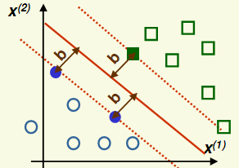
Vetores de Suporte
São os exemplos da base de treinamento mais próximos do hiperplano.
O hiperplano é definido unicamente pelos vetores de suporte, os quais são encontrados durante o treinamento.
Minimização de uma função quadrática.
Alto custo computacional.

Slide 8
SVM: Decisão
A função de decisão pode ser descrita pela fórmula acima, na qual,
K é a função de kernel,
α e b são os parâmetros encontrados durante o treinamento,
x_{i} e y_{i} são os vetores de características e o label da classe respectivamente.

Slide 9
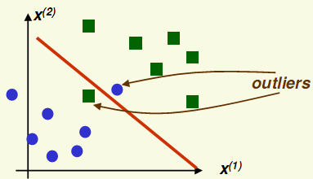
Soft Margin
Mesmo para dados que não podem ser separados linearmente, o SVM ainda pode ser apropriado.
Isso é possível através do uso das “variáveis de folga” (parâmetro C).
Para um bom desempenho, os dados devem ser “quase” linearmente
separáveis

Slide 10
Soft Margin
Quanto maior o número de variáveis de folga (C), mais outliers serão descartados.
Se C for igual a zero, temos um problema linearmente separável.

Slide 11
Mapeamento não Linear
A grande maioria dos problemas reais não são linearmente separáveis.
A pergunta então é: “Como resolver problemas que não são linearmente separáveis com um classificador linear?”
Projetar os dados em um espaço onde
os dados são linearmente separáveis.
Espaço de
características
Espaço de
entrada

Slide 12
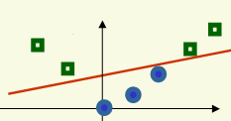

Mapeamento não Linear
Projetar os dados em outra dimensão usando uma função de kernel (kernel trick).
Encontrar um hiperplano que separe os dados nesse espaço.
Em qual dimensão esses dados seriam linearmente separáveis?
1D
2D

Slide 13
Kernel Trick
A função que projeta o espaço de entrada no espaço de características é conhecida como Kernel
Baseado no teorema de Cover
Dados no espaço de entrada são transformados (transf. não linear) para o espaço de características, onde são linearmente separáveis.
O vetor representa a “imagem” induzida no espaço de características pelo vetor de entrada

Slide 14
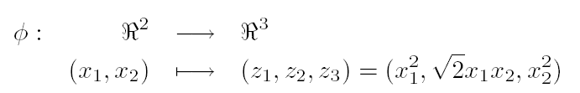
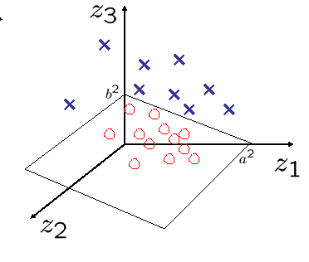
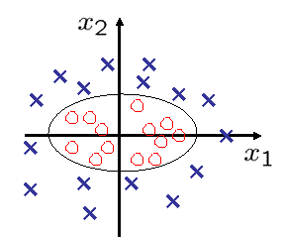

Exemplo

Slide 15
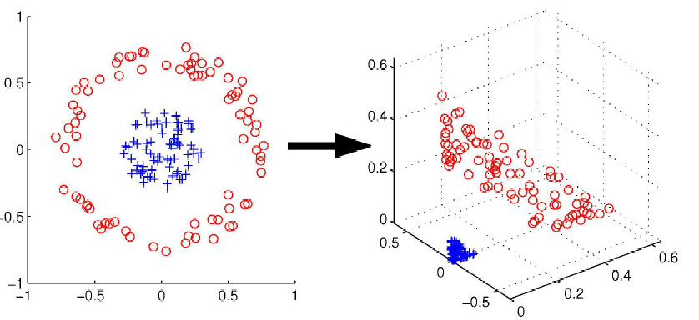
Exemplo

Slide 16
Kernel Trick
Permite construir um hiperplano no espaço de característica sem ter que considerar o próprio espaço de características de forma explícita.
Toda vez que um produto interno entre vetores deve ser calculado, utiliza-se o kernel.
Uma função de kernel deve satisfazer o teorema de Mercer para ser válida.

Slide 17
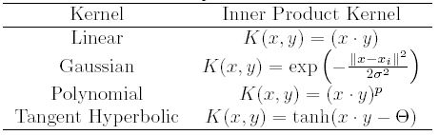
Exemplos de Kernel

Slide 18
Tomada de Decisão
SVM são classificadores binários, ou seja, separam duas classes.
Entretanto, a grande maioria dos problemas reais possuem mais que duas classes.
Como utilizar os SVMs nesses casos?
Pairwise, um-contra-todos

Slide 19
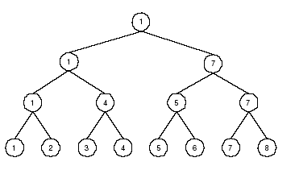
Pairwise
Consiste em treinar classificadores pairwise e arranjá-los em uma árvore
A competição se dá nos níveis inferiores, e o ganhador chegará ao
nó principal da árvore.
Número de classificadores para q classes = q(q-1)/2.

Slide 20
Um-Contra-Todos
Aqui, o número de classificadores é igual a q.
Treina-se um classificador c_{i} para a primeira classe, usando-se como contra exemplos as outras classes, e assim por diante.
Para se obter a decisão final pode-se utilizar uma estratégia de votos.

Slide 21
Atividade
Utilizar o SVM do Matlab para projetar um classificador.
Qualquer aplicação diferente das que foram abordadas aqui no curso.

